Slide 1
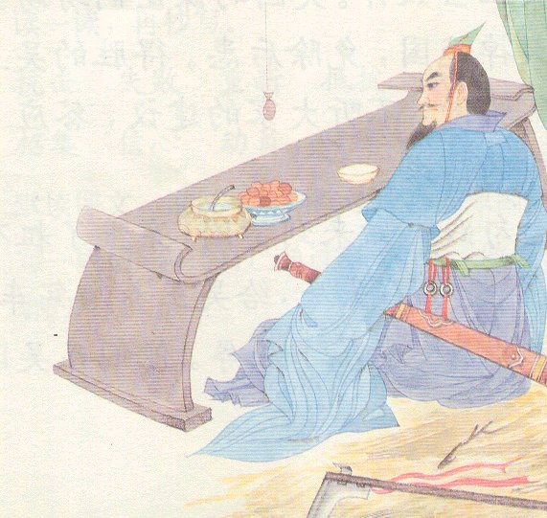
卧薪尝胆

Slide 2
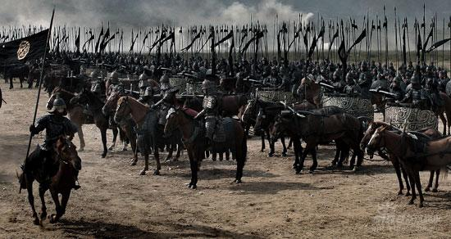
（1）吴越两国，都想征服对方。
（2）勾践战败求和，受尽屈辱。
（3）勾践卧薪尝胆，发奋图强。
（4）越国转弱为强，灭掉吴国。

Slide 3
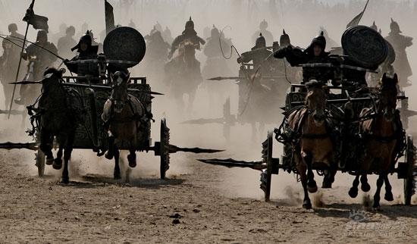
（1）奴仆、谋臣、万般无奈、后患
（2）免除、建议、表示、骄傲
（3）会稽、勾践、夫差

Slide 4
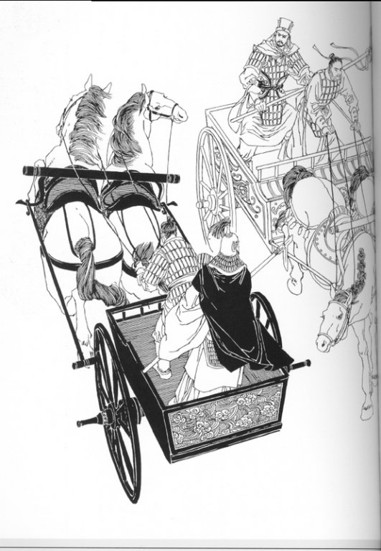
会稽 万般无奈
奴仆 后患
建议 舂米推磨
屈辱 耻辱
终于 卧薪尝胆
转弱为强

Slide 5
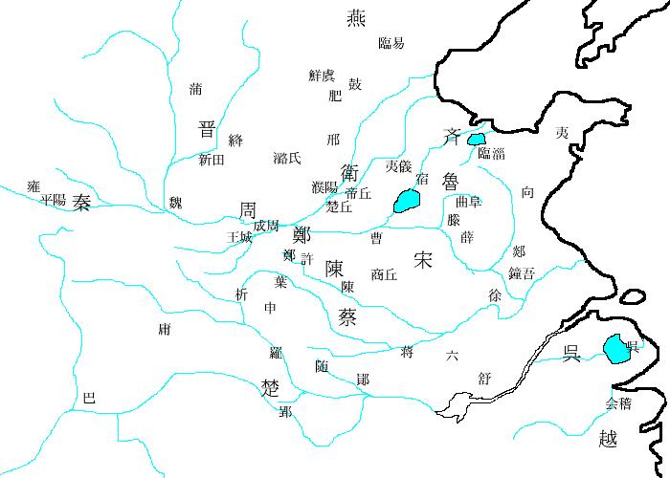

Slide 6
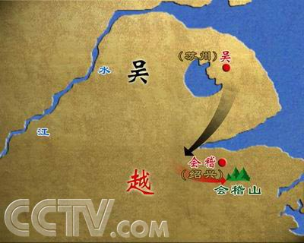

Slide 7
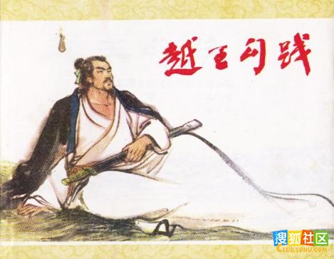
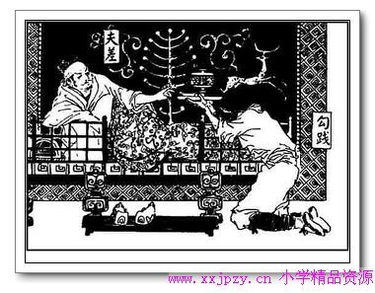
勾践夫妇在越国穿的是（ ），在吴国穿的是（ ）；
在越国住的是（ ），在吴国住的是（ ）；
在越国吃的是（ ），在吴国吃的是（ ）；
在越国生活上（ ），在吴国却还要（ ）。

Slide 8
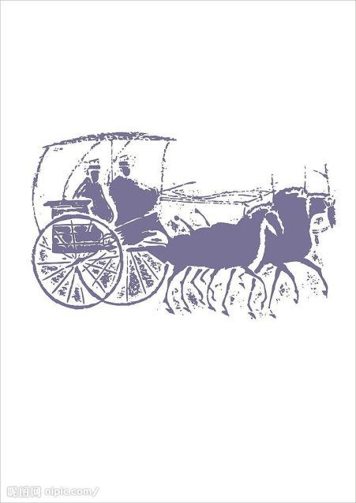
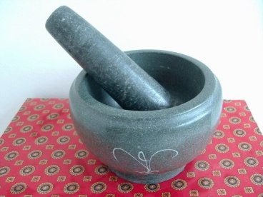
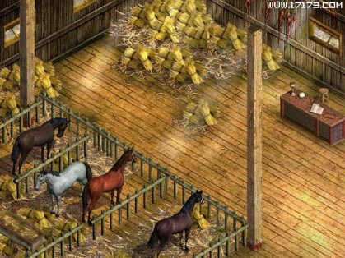
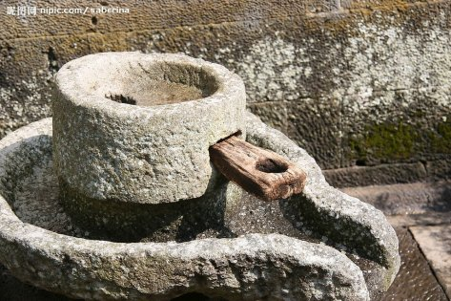

Slide 9
越王勾践万般无奈，只好派人向吴王夫差求和，表示愿意和夫人一起去吴国，给吴王当奴仆。

Slide 10
越王勾践万般无奈，只好派人向吴王夫差求和，表示愿意和夫人一起去吴国，给吴王当奴仆。

Slide 11
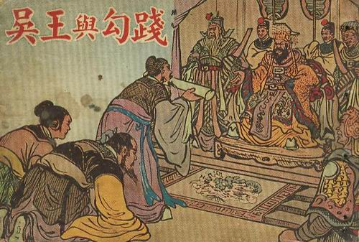
越王勾践万般无奈，只好派人向吴王夫差求和，表示愿意和夫人一起去吴国，给吴王当奴仆。

Slide 12
勾践夫妇来到吴国，穿上了粗布衣，住进了石头房，给吴王养马驾车，舂米推磨，受尽了屈辱。他们在吴国整整干了三年，才回到自己的国家。
整整
三年

Slide 13
勾践夫妇来到吴国，穿上了粗布衣，住进了石头房，给吴王养马驾车，舂米推磨，受尽了屈辱。他们在吴国整整干了三年，才回到自己的国家。

Slide 14
回国以后，越王勾践时刻不忘报仇雪恨。白天，他亲自下田耕种; 晚上，就睡在柴草上。他还在屋子里挂了一只苦胆，每顿饭前，总要先尝尝它的苦味，提醒自己不忘兵败会稽的耻辱。
卧薪
柴草
尝胆
总要

Slide 15
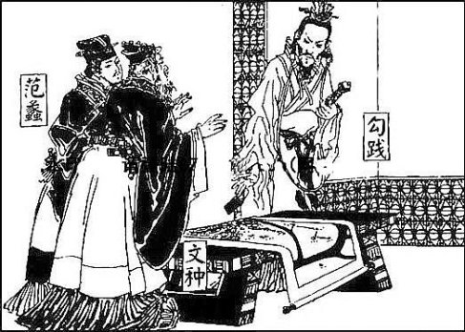
勾践亲自参加耕种，他夫人织布，鼓励百姓积极发展生产；他改革国家制度，任用有才能的大臣；他叫大臣文种管理国家大事，叫范蠡训练人马；他自己虚心听从别人的意见，救济穷苦百姓，使自己的国家变成了一个强国。

Slide 16
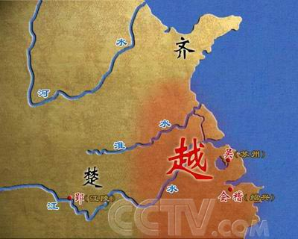
这场战争的残酷我们很难想象，战火持续燃烧了9年，最后，吴国被灭亡，夫差自杀身亡。

Slide 17
苦心人，天不负，
卧薪尝胆 三千越甲可吞吴；
有志者，事竟成，
破釜沉舟 百二秦关终属楚。

